Slide 1
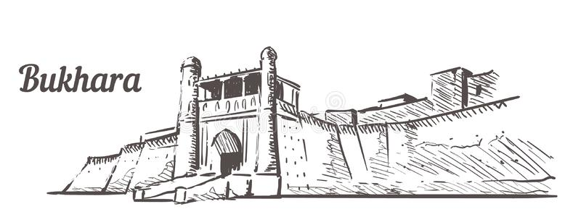
ИСТОРИЯ УЗБЕКИСТАНА
9
класс
Тема: Государственное устройство и общественно-экономическая жизнь Бухарского эмирата. Деятельность младобухарцев и ликвидация Бухарского эмирата

Slide 2
ПЛАН
Общественно-политическая ситуация в Бухарском эмирате
Налоги и повинности. Народные восстания
Развитие ремесленного производства и торговые отношения
Младобухарцы и крушение Бухарского эмирата

Slide 3
Краткая характеристика восстания в Ташкенте
Год:
Место:
Предводитель:
Итоги восстания:
Открыли стрельбу, было убито 11 человек, ранено 15. В городе было введено осадное положение
11 июля 1916 г. восстание против тыловых работ
Город Ташкент, перед полицейским управлением на Бешагаче
Ризванбиби Ахмеджанова «Можете убить нас, но сыновей вам не отдадим!»

Slide 4
Краткая характеристика восстания в Маргилане
Год:
Место:
Предводитель:
25 тыс. местного населения начали поджигать дома чиновников
10 июля 1916 г. восстание против тыловых работ
в Старом Маргилане, возле домов администрации
Итоги восстания:
В ходе восстания убито 2 полицейских, военные открыли стрельбу, было убито 63 человек

Slide 5
Краткая характеристика восстания
в Намангане
Год:
Место:
Предводитель:
1500 местного населения
брошена вооруженная рота солдат, им удалось разогнать бунтарей
11 июля 1916 г. восстание против тыловых работ
Итоги восстания:
в Намангане, районе Лаббайтаг

Slide 6
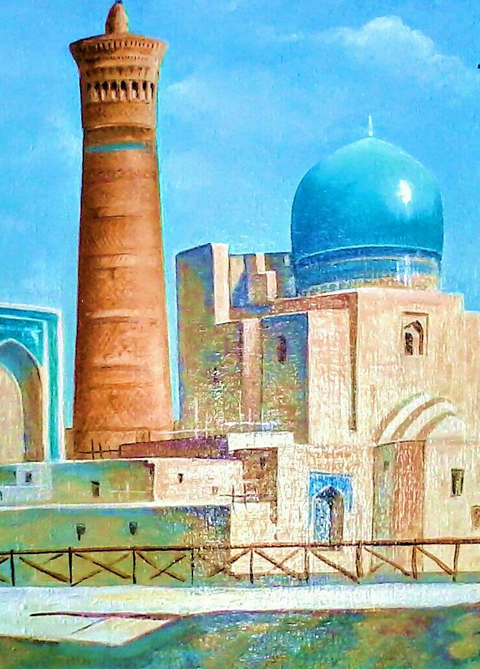
Общественно-политическая ситуация в Бухарском эмирате
Соглашение с Россией 1868 года лишило самостоятельности Бухар-ский эмират. Хотя эмир Бухары потерял внешнеполитическую неза-висимость, однако сохранил не-ограниченную власть над своими подданными. Для контроля за политической деятельностью эми-ра Бухары указом Александра III создается «Российское импера-торское политическое агентство» (1885–1917), которое по сути кон-тролировало соблюдение условий договора 1868 г.

Slide 7
Система управления в эмирате
Эмир
Кушбеги-верховный визирь
Диванбеги-руководитель финансов и внешних связей
Шейх-уль-ислам- руководил образо-ванием и нотариаль-ными делами
Тупчибаши-главнокоманду-ющий армией
Казий-ведал шариатским судом
Мирзабаши- занимался делопроизвод-ством
Мушриф- отвечал за сбор и учёт налогов
Раис-контролировал исполнение законов и нравственность весовщиков
Миршаббоши-глава стражи эмира

Slide 8
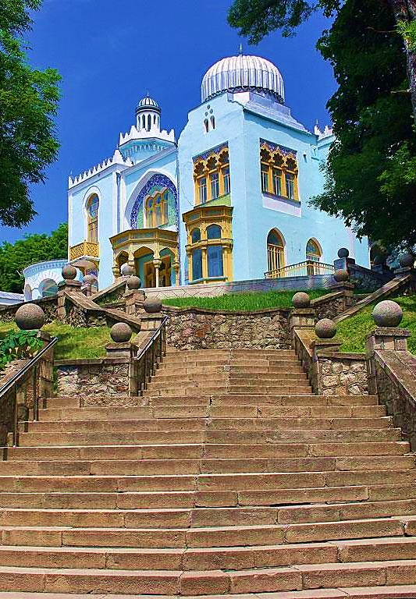
Эмир Абдулахад ежегодно совершал визиты к императору, каждый раз одаривая подарками. Во время поез-док в Крым и на Кавказ он приобретал ценные подарки и дворцы, что опла-чивалось народными деньгами. В тот момент 90% всех налогов Бухарского эмирата вносили крестьяне. Во време-на правления эмира Музаффара не-справедливость достигла своего пика. Харадж-налог с земельной площади, в некоторых вилоятах достигал 40–50% от всего урожая. Налоги кафсан и доругаи музд, шли в пользу чиновни-ков, регистрировавших урожай. Доход от сбора бахчевых облагался отдель-ным видом налога – танобана.

Slide 9
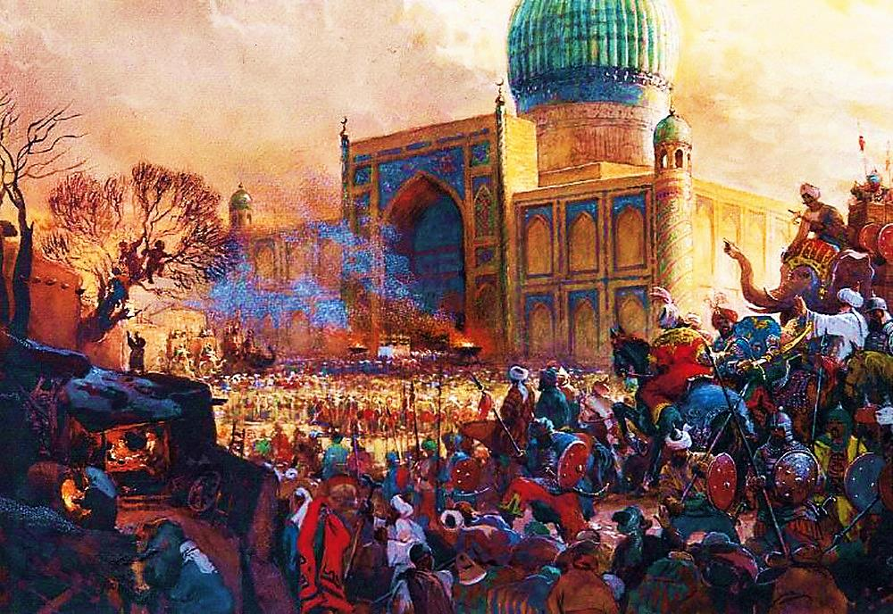
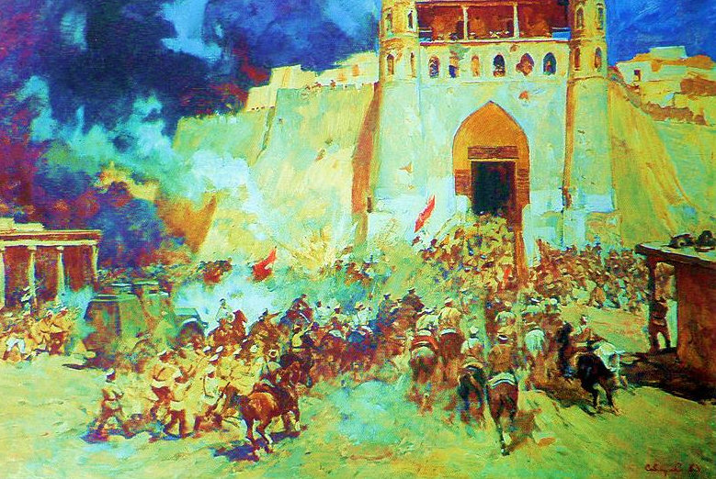
Народные восстания
В 1885 году дехкане организуют восстания в Балджуване, в 1888 году – в бекстве Куляб, в мае 1889 года – в Калифе.

Slide 10
Краткая характеристика восстания в Балджуване
Год:
Место:
Предводитель:
Известный в народе по имени храбрый Восе
Из-за не умения к военным действиям, крестьяне терпят поражение. храброго Восе
1885 г. восстание против гнёта чиновников
В селении Балджуван, в Бухарском эмирате
Итоги восстания:

Slide 11
Развитие ремесленного производства
На внутреннем и внешних рынках пользовались спро-сом хлопчатобу-мажные ткани, кожаные и золо-тошвейные изде-лия, краски и мыло
Особым спросом пользовались ювелирные изде-лия из серебра и золота, изготовлен-ные бухарскими мастерами
Основной отраслью ремесленного про-изводства Бухары, было ковроткачес-тво и изготовление кошмы которое экспортировалась во многие страны мира

Slide 12
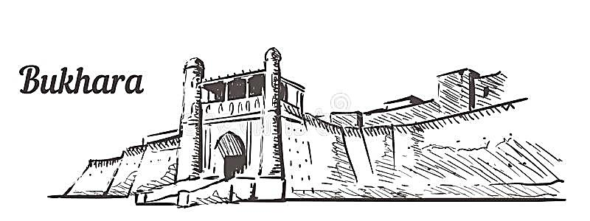
Торговые отношения Бухары
Изменения в сельском хозяйстве
Торговые отношения
В конце XIX в. Бухарский эмират вел торговые дела с Россией, Афганистаном, Индией, Ираном и Кавказом. В Бухаре, Чарджоу, Керке, Термезе и Кагане (Новой Бухаре) размещались торговые представительства и склады российских фирм.
Через Бухару Россия отправляла в Афганистан большие партии сукна, фарфоровых изделий, бархата, ситца, спичек и керосина.
1
2
В 1887 году через Бухару
была проложена первая железная дорога.
3
К 1888 году в Бухаре
стали появляться первые русские деревни. В Бухаре открывается здание государственного банка.
4
Дом кушбеги связывался с резиденцией Российского политического агентства первой телефонной связью.

Slide 13
Младобухарцы
Младобухарцы Абдулвахид Бурханов, Абдурауф Фитрат, Садриддин Айни издают газеты «Бухоро-и-шариф» и «Туран»
Религиозные фанатики-консерваторы, противники всего нового и преобразований государства
Свою деятельность в качестве политического движения младобухарцы начали в 1910 г., прогрессивные реформаторы Бухары
Младобухарцы – это общество с целью демократической перестройки политической жизни Бухары, развитие экономики в эмирате
В начале XX в. в общественной жизни Бухары сформировались две противостоящие силы

Slide 14
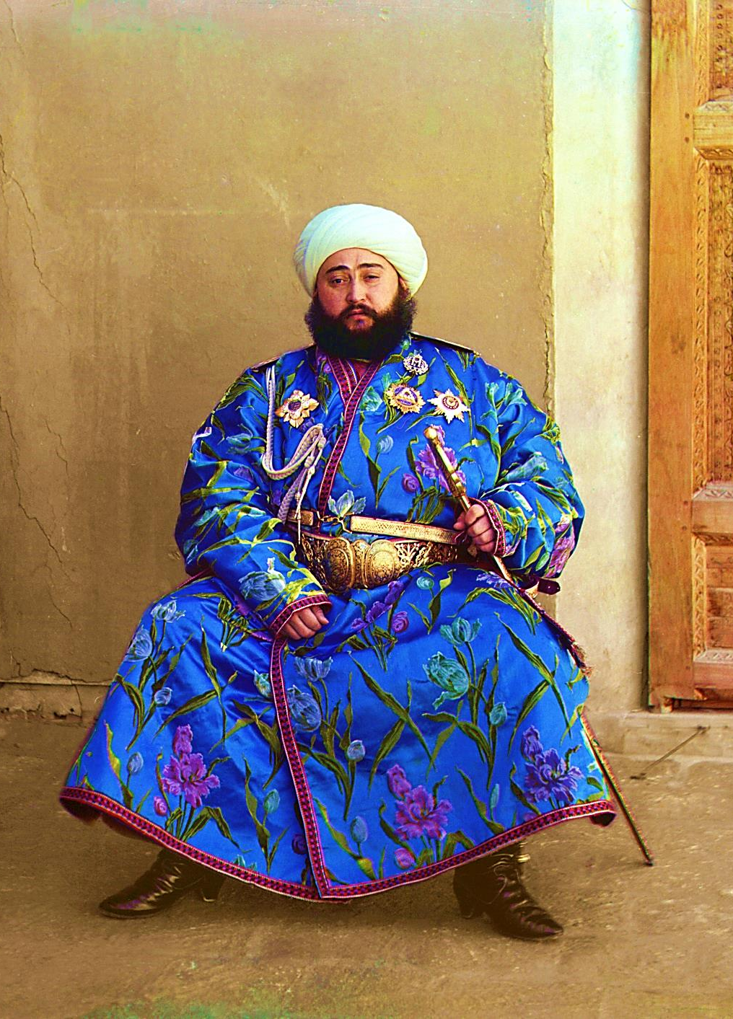
Младобухарцы
Саид Алимхан (1910–1920) получил лучшее образование своего време-ни, вплоть до учёбы в Петербурге. Но он не был сторонником реформ. Давлением младобухарцев и фев-ральской революцией 1917 году издал указ о реорганизации государ-ства в котором сказанно:
Стабильная судебная система
Реформа налоговой системы
Фиксированная заработная плата
Создание отдельной казны
Открытие типографии
Освобождение заключенных

Slide 15
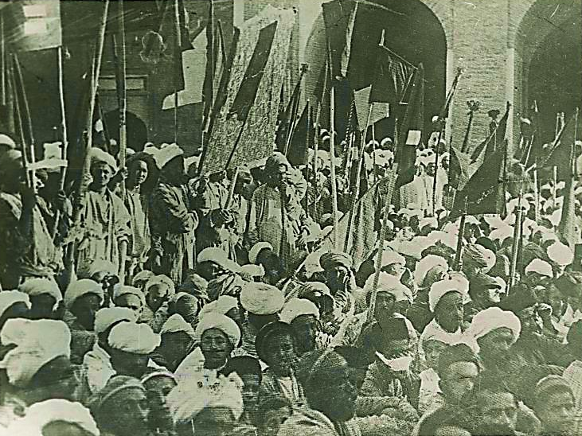
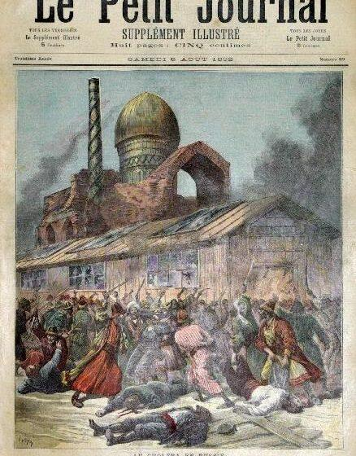
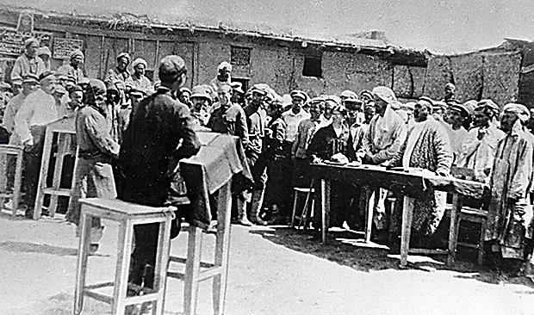
Крушение Бухарского эмирата
Махмудходжа Бехбуди, Муллахан-оглы, Мирзо-Гулям своими выдержанными действиями поддерживали указ, в то время как сторонники радикальных мер Файзулла Ходжаев, Абдурауф Фитрат и Усмон Ходжа требовали проведения основательных преобразований, призывая сторонников к проведению немедленной демонстрации. 8 апреля 1917 года джадиды орга-низуют демонстрации в Керке и Бухаре

Slide 16
Краткая характеристика восстания в Бухаре
Год:
Место:
Предводитель:
Файзулла Ходжаев и Абдурауф Фитрат и 150 человек
200 пеших и 300 конных воинов арестовали более 30 демонстран-тов
8 апреля 1917 года джадиды организовали демонстрацию
Город Керк и Бухара
Итоги восстания:

Slide 17
Краткая характеристика восстания в Бухаре
1917 году уцелевшие младобухарцы сбежали в Туркестан
В январе 1920 года под руководством Файзуллы Ходжаева создают «Цен-тральное бюро революционеров-младобухарцев в Туркестане»
Для агитации населения учреждаются и печатаются журнал «Тонг» («Заря») и газета «Учкун» («Искра»)
29 августа 1920 года в Чарджоу организовали восстание
Армия советской власти поддержи-вала младобухарцев
6 октября было объявлено о создании БНСР

Slide 18
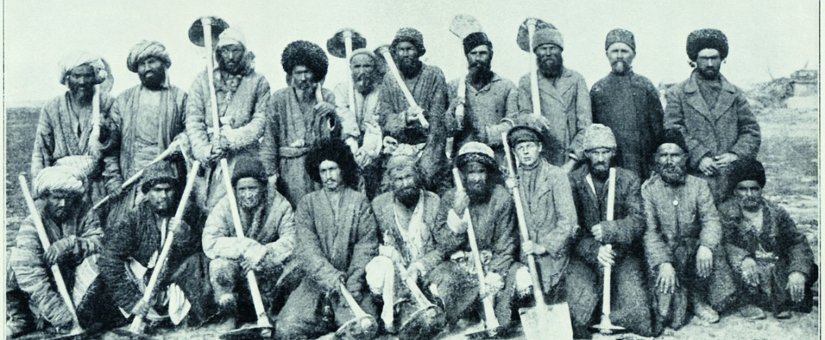
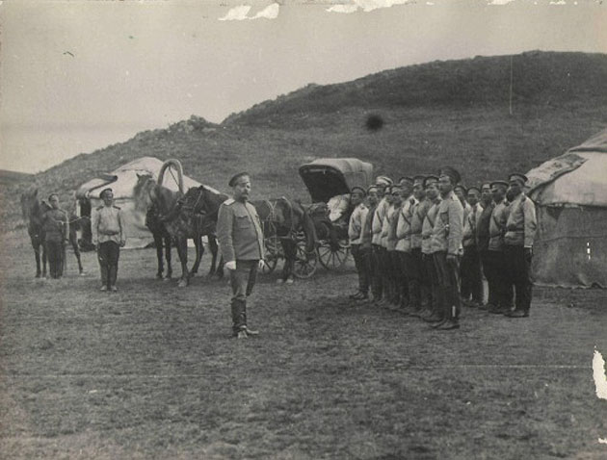
Управление туркестанским краем
Выводы
1887 год – строительство железной дороги через территорию Бухарского эмирата
Эмир Музаффар – увеличение нало-гов, усиление гнета и восстание Восе
Деятельность младобухарцев.
В 1910 году на престол взошел Саид Алимхан
Попытки провести реформы, демонстрации
29 августа 1920 года в Чарджоу организовано восстание
Бухарский эмират ликвидируется, в 1920 году создается БНСР

Slide 19
Задание для самостоятельного выполнения
Прочитать параграф № 33-34
Написать опорный конспект
Переписать новые термины в конце параграфа

